Slide 1

Università di Napoli Federico II
Dipartimento di pediatria
Una bambina con progressivo deterioramento neurologico
Tutor
Prof. G. Parenti
AIF
Dott.ssa C. Gagliardo
Napoli, 16/01/2013

Slide 2
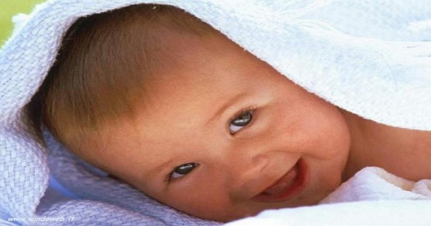
Maria Francesca, 3 anni e 4/12 ………
Anamnesi familiare:
genitori non consanguinei ma residenti nello stesso comune (Monte di Procida, 1300 abitanti circa), madre allergica, nonno materno iperteso
Anamnesi personale:
- nata a termine con TC da gravidanza caratterizzata da gestosi nel terzo trimestre.
- PN 2.550 Kg
- fenomeni perinatali normoevoluti
- svezzamento a 4 mesi secondo regola
- accrescimento staturo-ponderale nella norma nel primo anno di vita
- sviluppo psicomotorio normale per età
Ma poi……

Slide 3
Degenerazione neurologica progressiva:
A 24 mesi
RM encefalo spinale: “appena ridotta la rappresentazione della sostanza bianca con ritardo della mielinizzazione; leggermente più ampi gli spazi liquoralipericerebrali
EEG nella norma
A 18 mesi
Ritardo della deambulazione
Visita NPI con diagnosi di “ritardo nella deambulazione autonoma”
A 30 mesi
Ricovero presso Ospedale di Roma:
Astenia, irritabilità, ipertono arti inferiori con Babinsky positivo a sinistra; posture distoniche dei 4 arti; partecipazione ridotta
Analisi genetica per atrofia muscolare spinale (negativa)
Neurografia: quadro di neuropatia sensitivo-motoria di tipo misto prevalentemente demielinizzante
Puntura lombare: iperproteinorrachia
RM spinale: “impregnazione delle meningi perimidollari del cono midollare cui si associa incremento di spessore delle radici dei nervi spinali e dei gangli del tratto lombosacrale in sede extradurale e extravertebrale compatibile con quadro di poliradicolonevrite”

Slide 4

A 34 mesi
Nuovo ricovero presso Ospedale di Roma:
la piccola non regge la posizione seduta
non risponde agli stimoli verbali e dolorifici
linguaggio assente
non segue con lo sguardo
comparsa di astenia, irritabilità
ipotono assiale marcato
ipertono ai 4 arti con postura distonica
pianto inconsolabile e irritabilità
riflessi rotulei e achillei non elicitabili

Slide 5
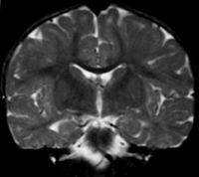
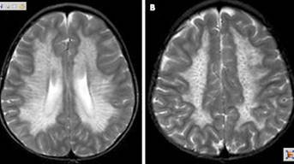
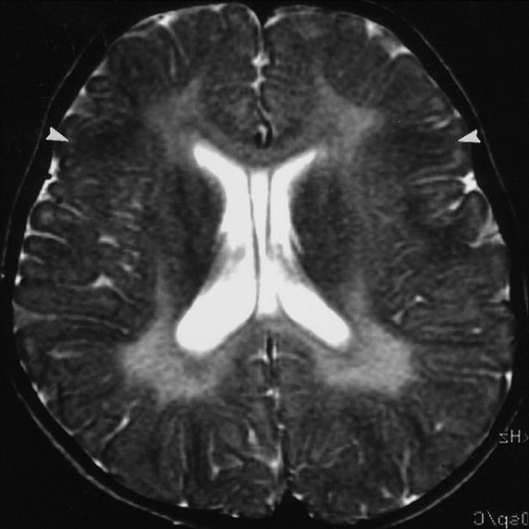
viene ripetuta RM encefalo e midollo:
alterazione della sostanza bianca sovratentorialedisomogeneamenteiperintensa (ad ali di farfalla) in immagini T2
sostanza bianca caratterizzata da un aspetto tigroide
impregnazione dopo mdc dei nervi cranici con marcata impregnazione delle meningi perimidollari e del cono midollare con aumento di spessore delle radici dei nervi spinali e dei gangli del tratto lombosacrale in sede intra-extravertebrale (non mostrato)
Si notano le areebilateraliconfluentidellasostanzabiancaperiventricolare. Le zone scuresono le areedemielinate a causadellapatologia.
Notes:
Iperintensità in immagini T2 a livellodellasostanzabiancasottocorticale doutaallaalterazionedellamielina
Aspettotigroide o a macchiadileopardo

Slide 6
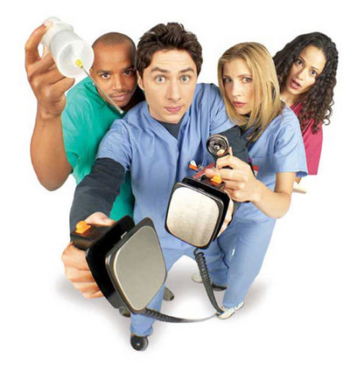


Cosa pensare ???

Slide 7

Cause delle patologie neurologiche dell’ infanzia:
50% cause genetiche,
25% cause teratogene o placentari in utero,
20% cause perinatali per parto distocico o sofferenza perinatale,
5% altro (tumori, malattia epilettica, emorragia-danno cerebrale da traumi, malattie infettive, assunzione di farmaci, stati carenziali, sostanze tossiche, alterazioni vascolari o ipossico-ischemiche)
neoplasie
Danni neurologici da sofferenza pre-perinatale
Da considerare soprattutto se c’è anamnesi positiva per
asfissia intrauterina, liquido amniotico tinto, parto distocico, prematurità, cause materne, gemellarità, immediati segni di sofferenza alla nascita, reperti tipici dell’ecografia cerebrale
Esleucomalaciaperiventricolare, diplegia spastica non evolutiva….
Malattie infiammatorie-infettive del SN
Es: poliradicolonevrite infiammatoria demielinizzante cronica, panencefalite sclerosante subacuta, encefalite da HIV-CMV, TORCH, pseudo TORCH….
Disordini neuromuscolari
Es malattie del motoneurone, miopatie, neuropatie periferiche
Malattie demielinizzanti su base autoimmune
Es. sclerosi multipla
Malattie genetiche/ metaboliche

Slide 8
Malattia genetico-metabolica
A questo punto …….
Leucodistrofie metacromatica,
malattia di Krabbe
adrenoleucodistrofiaX-linked,
adrenomieloneuropatia,
adrenoleucodistrofia neonatale,
sindrome di Zellweger,
morbo di Refsum,
malattia di Canavan,
malattia di PelizaeusMerzbacher,
malattia di Alexander,
leucodistrofiaautosomica dominante a esordio nell’adulto,
leucodistrofia con vanishingwhitematter,
leucodistrofia con megaencefalia e formazioni cistiche subcorticali
leucoencefalopatia con cisti subcorticali senza megalencefalia,
leucodistrofia cavitaria progressiva ipomielinizzazione centrale con atrofia dei gangli della base e del cervelletto,
leucoencefalopatia con interessamento del tronco encefalico e del midollo spinale con elevati livelli di lattato,
leucoencefalopatia diffusa autosomica dominante con sferoidi neuroassonali,
leucodistrofia associata ad alterazioni nel metabolismo dei polioli,
leucodistrofia con oligodontia,
malattia di Salla,
Ipomielinizzazione severa associata a valori elevati di NAAG nel liquor,
leucodistrofia con atassia sordità e cardiomiopatia,
leucodistrofie secondarie ad alterazione metaboliche/ degenerative,
fenilchetonuria,
aciduria L-2-Idrossiglutarica,
Encefalopatie mitocondriali,
sindrome di Leigh,
sindrome di Cockayne,
leucodistrofia con calcificazioni dei gangli basali (Sindrome di Aicardi-Goutières)
sindrome 18q- (Sindrome di De Grouchy),
osteodisplasiapolicisticalipomembranosa con leucoencefalopatia sclerosante,
sindrome di Sjögren-Larsson (SLS)

Slide 9

Nel caso di Maria Francesca….
L’ultima RM era fortemente suggestiva per un quadro di leucodistrofia metacromatica:
“alterazione della sostanza bianca sovratentorialedisomogeneamenteiperintensa (ad ali di farfalla) in immagini T2
sostanza bianca caratterizzata da un aspetto tigroide”
Aspetto della leucodistrofia metacromatica alla RM, principali segni diagnostici
aspetto ad ali di farfalla (in sequenze T2 pesate) a livello della sostanza bianca degli emisferi cerebrali;
iniziale risparmio della sostanza bianca perivascolare (aspetto tigroide o leopardato);
iniziale risparmio delle fibre U sottocorticali;
atrofia cerebrale lentamente progressiva;
coinvolgimento tardivo di corpo calloso, tratto piramidale, capsula interna .
Alla spettroscopia c’è aumento di colina, lattato, lipidi, monoinositolo con riduzione di NAA.
“Neuroimaging& the diagnosis of a leukodystrophy

Slide 10
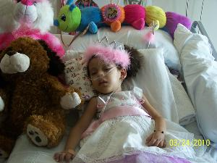
Veniva praticato dosaggio dell’arilsulfatasi A:
attività fortemente ridotta (10% della norma)
Analisi genetica tramite amplificazione DNA:
c.1061A>T in apparente stato di omozigosi

Slide 11
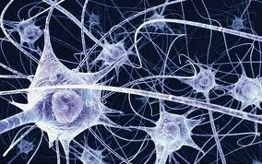
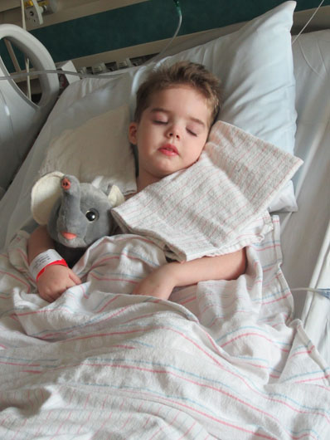
Ricordiamo che….
Le leucodistrofie sono disordini progressivi geneticamente determinati che colpiscono il cervello, il midollo spinale ed i nervi periferici.
Esistono diversi tipi di leucodistrofie….

Slide 12
Leukodystrophies to consider in relation to age of patient at onset.
Patient age at onset of symptoms Leukodystrophies (in order of probability)
Infantile (first year of life)
Globoid cell leukodystrophy
Pelizaeus–Merzbacherdisease
Canavandisease
Vanishingwhitematterdisease
Megalencephalicleukodystrophywithcysts
Aicardi–Goutièressyndrome
Hypomyelination with atrophy of the basal ganglia and cerebellum
Late infantile (1–5 years)
Metachromaticleukodystrophy
Alexander disease
Vanishingwhitematterdisease
Megalencephalicleukodystrophywithcysts
Hypomyelination with atrophy of the basal ganglia and cerebellum
Leukoencephalopathy with brainstem and spinal cord involvement and elevated lactate
Giantaxonalneuropathytype I
JuvenileX-linkedadrenoleukodystrophy
Metachromaticleukodystrophy
Vanishingwhitematterdisease
Megalencephalicleukodystrophywithcysts
Alexander disease
Leukoencephalopathy with brainstem and spinal cord involvement and elevated lactate
Adolescence, young adulthood
Metachromaticleukodystrophy
Vanishingwhitematterdisease
Leukoencephalopathy with brainstem and spinal cord involvement and elevated lactate
Childhoodleukodystrophies: a clinicalperspective
Expert Rev. Neurother. 11(10), 1485–1496 (2011)

Slide 13
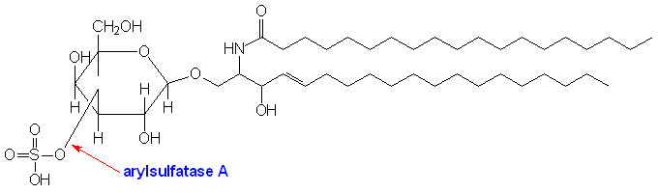
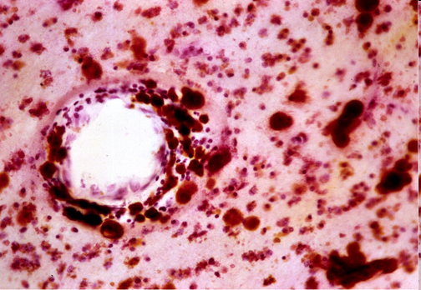
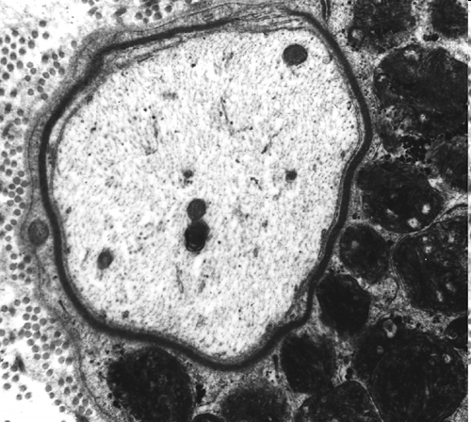
La leucodistrofia metacromatica è determinata dal defici dell'enzima arilsulfatasi A (22q13.31-qter), enzima lisosomiale che catalizza l'idrolisi del cerebroside-solfato (o solfatide) per formare galatto-cerebroside.
La conseguenza di ciò è l'accumulo del solfatide primariamente nel SNC, ma anche nel SNP. In alcuni pazienti la causa della malattia è un deficit della proteina attivatrice di SAP1(sphingolipidactivatorprotein 1).
Sezionedicervellodipazienteaffettodaleucodistrofiametacromaticacolorata con cresilvioletto. Attornoaivasisonovisibiliimacrofagi con depositidisfingolipidi
Nervoperiferico con granulimetacromatici
I depositilipidiciprovocano la mortedelle cellule dioligodendroglia

Slide 14
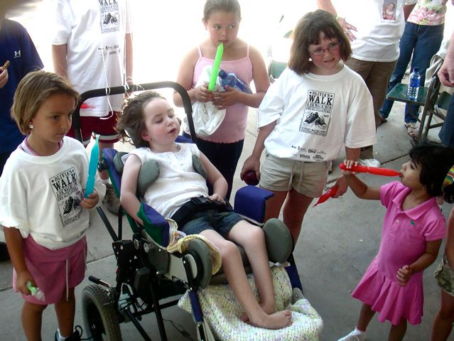
Si distinguono, sulla base dell'età d'esordio della malattia (ed anche della gravità e rapidità del decorso della medesima), tre varianti:
a) forma tardo-infantile (tipo I), 12-24 mesi
b) forma giovanile (tipo II), 4 - 12 anni
c) forma adulta (tipo III), post-puberale
Clinica:
la forma infantile è caratterizzata dal progressivo deterioramento di abilità quali deambulazione e linguaggio, dopo un periodo di sviluppo apparentemente normale.
Una volta apparsi i primi sintomi, c'è una rapida progressione nei mesi successivi, con alternanza di periodi di stabilizzazione e peggioramento.
Prognosi: infausta, sopravvivenza di alcuni anni

Slide 15

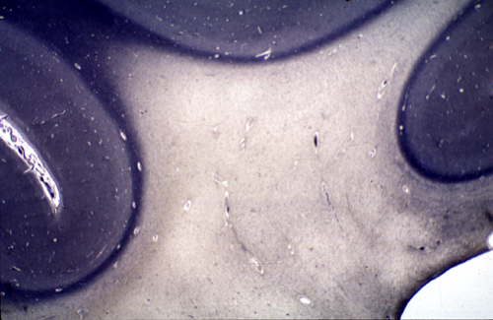
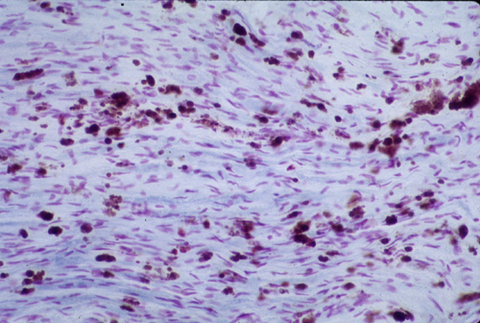

diagnosi
Iperproteinorrachia , diminuzione della velocità di conduzione motoria, alterazioni dei potenziali evocati
Alterazioni diffuse ed omogenee a carico della Sostanza Bianca alla T.C. o meglio alla R.M
L'approccio biochimico risulta infine determinante per l'inquadramento nosologico, in aggiunta e sulla guida del quadro clinico.
L'esame specifico della LMC consiste nella dimostrazione del deficit di Arilsolfatasi A nei leucociti (ATTENZIONE ai casi di pseudodeficienza dell’enzima).
la misurazione dell'escrezione urinaria di solfatidi (aumentata) oppure la dimostrazione di depositi metacromatici in biopsie del nervo surale sono di ausilio soprattutto nelle forme incerte.
Analisi genetica per la ricerca di mutazione a del gene Arilsolfatasi A conferma la diagnosi
Perdita di mielina
Depositi metacromatici
LMC: nervo periferico

Slide 16


Perché è utile discutere il caso di Maria Francesca ??
La diagnosi è avvenuta dopo una lunga serie di visite specialistiche con dispendio prezioso di tempo e energie →sospettare una malattia metabolica in caso di degenerazione neurologica progressiva
La provenienza dei genitori da un centro di soli 1300 abitanti può far pensare a una lontana parentela anche a loro insaputa e quindi alla trasmissione di determinati tratti genici →è fondamentale l’anamnesi (!attenzione! non solo alla consanguineità ma anche alla provenienza da un piccolo centro)
In caso di malattia metabolica il fattore tempo è fondamentale per la diagnosi, per il trattamento, per le complicanze

Slide 17
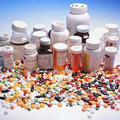
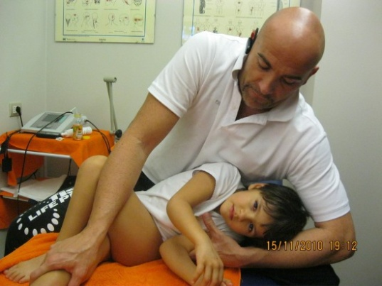

Quale terapia disponibile?
Allo stato attuale la terapia per i pazienti con LMC è quella sintomatica associata a quella riabilitativa.
Diversi studi hanno dimostrato che negli ultimi 50 anni è migliorata la qualità di vita dei pazienti con leucodistrofia grazie alla gestione delle complicanze legate alla patologia

Slide 18

È necessario un lavoro di équipe per la gestione del paziente ( es con il radiologo, neurologo, ortopedico, gastroenterologo…)
Management
Infezioni:
opportuno utilizzo delle terapie antibiotiche per la predisposizione alle infezioni;
Nutrizione e funzione intestinale:
- posizionamento di sondini naso gastrici, di peg o altri dispositivi che favoriscano l’alimentazione.
-attenta e periodica valutazione della deglutizione
acido ursodesossicolico può essere usato in caso di dolore a livello delle vie biliari
Dolore:
-L'uso di antispastici e antidolorifici può alleviare gli spasmi muscolari
“Gabapentin Successfully Manages Chronic Unexplained Irritability in Children With SevereNeurologicImpairment ”Pediatria.feb 2007, 119 (2): E519-22:
la gabapentina può ridurre l’iperalgesia viscerale dei pazienti con funzioni neurologiche compromesse.
Funzione respiratoria:
-utilizzo di macchinari per aspirazione di secrezioni, muchi
”Childhoodleukodystrophies: a clinicalperspectiveExpert Rev. Neurother. 11(10), 1485–1496 (2011)”

Slide 19
Nuove opzioni terapeutiche?
Esistono opzioni terapeutiche che potrebbero rappresentare una speranza di cura per i pazienti con questa diagnosi:
-trapianto di cellule staminali ematopoietiche o di midollo osseo
-trapianto di sangue del cordone ombelicale
-Terapia di sostituzione enzimatica (ERT)
-Terapia genica(trapianto autologo di cellule staminali geneticamente modificate)
Numerosisonoancoraoggiilimitidelleterapiesperimentali (esdifficoltà a superare la BEE, tempi ditrattamento, costoeccessivo….)
“Advances and Pitfalls of Therapy in Metabolic Leukodystrophies.”

Slide 20
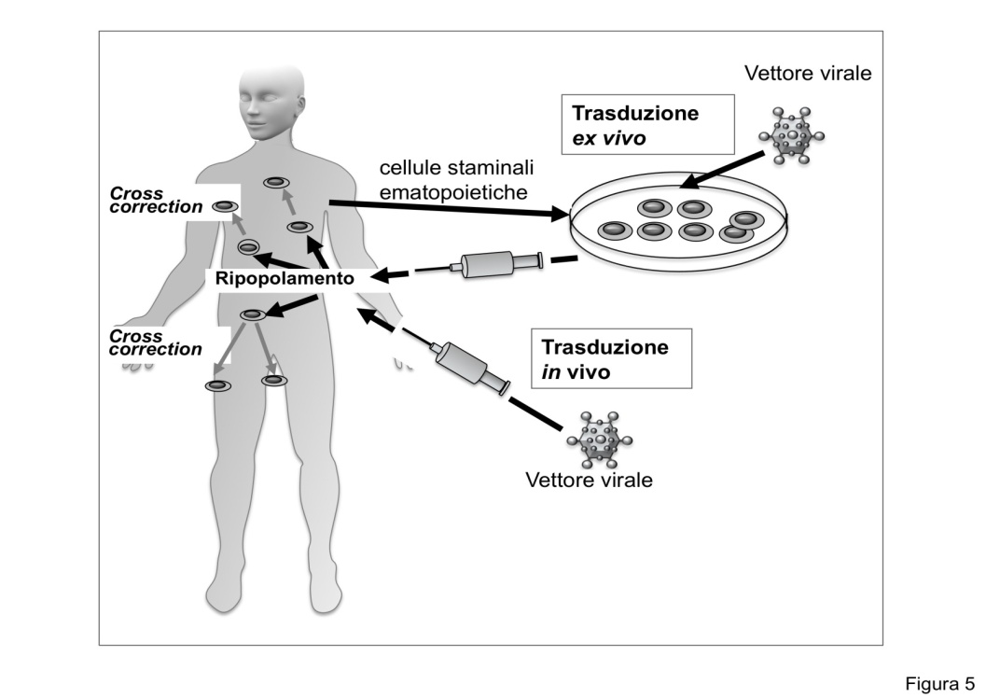
Ad oggi la terapia potenzialmente più efficace per la leucodistrofia è la terapia genica (Gene Therapy)
Terapia genica
Ex vivo
In vivo
È riservata a quei casi in cui sia possibile prelevare, mettere le cellule in cultura e reinserirle nell'organismo
Viene attuata in tutti quei casi in cui le cellule non possono essere messe in coltura, o prelevate e reimpiantate, come quelle del cervello o del cuore e della maggior parte degli organi interni
Fino a pochi anni fa la terapia genica sembrava poco utilizzabile in ambito clinico e invece….

Slide 21


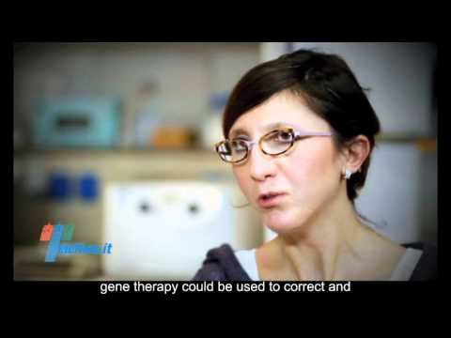
“Correction of brain oligodendrocytes by AAVrh.10 intracerebral gene therapy in metachromaticleukodystrophy mice”.
Piguet F, Sondhi D, Piraud M, Fouquet F, Hackett NR, Ahouansou O, Vanier MT, Bieche I, Aubourg P, Crystal RG, Cartier N
Hum Gene Ther. 2012 Ago, 23 (8) :903-14. doi: 10.1089/hum.2012.015. Epub 2012 Lug 23.
Nell’aprile 2010 ha preso il via la sperimentazione della terapia genica su pazienti asintomatici con leucodistrofia metacromatica e X-linked (X-ALD)
“gene therapy for leukodystrophies, 2011”
Biffi A, Aubourg P, Cartier N
HumMolGenet. 2011 15 Aprile, 20 (R1): R42-53. doi: 10.1093/hmg/ddr142. Epub 2011 31 marzo.

Slide 22

Risultati…
Clinical trial in corso
Risultati preliminari (Congresso SIGU Nov 2012)
arresto nella progressione della malattia sia da un punto di vista sintomatologico che di danno tissutale.
Importanza di cominciare il trattamento prima che venga danneggiato il sistema nervoso e che compaia la degenerazione clinica neurologica

Slide 23

E’ possibile una diagnosi precoce per le malattie metaboliche??
L’importanza dello screening neonatale per le malattie metaboliche è legata alla possibilità di riconoscere precocemente quelle condizioni che possono evolvere in malattia e, se possibile, di iniziare un trattamento terapeutico prima della comparsa dei sintomi
“Screening patients referred to a metabolic clinic for lysosomal storage disorders”
Fuller M, Tucker JN, Lang DL, Dean CJ, Fietz MJ, Meikle PJ, Hopwood JJ
J MedGenet.2011 Jun; 48 (6) :422-5. doi: 10.1136/jmg.2010.088096. Epub 2011 Mar 17.
“Newborn screening for lysosomal storage disorders”
Meickle, Grasby, Dean, Lang, Bockmann, Whittle, Fietz, Simonsen, Fuller, Brooks, Hopwood.MolGenetMetab ago 2006, 88 (4) :307-14. Epub 2006 Apr 4
“Newborn screening for neuropathic lysosomal storage disorders”
J InheritMetabDis. ago 2010, 33 (4) :381-6. doi: 10.1007/s10545-010-9130-6. Epubgiu 2010 8.
“Universal screening for inherited metabolic diseases in the neonate (and the fetus).” Scala I, Parenti G, Andria G.
J MaternFetalNeonatalMed.. 2012 Nov; 25 (Suppl 5) :4-6. doi: 10.3109/14767058.2012.716983
“New strategy for the screening of lysosomal storage disorders: the use of the online trapping-and-cleanup liquid chromatography/mass spectrometry.”
la Marca G, Casetta B, Malvagia S, Guerrini R, Zammarchi E.
Anal Chem. ago 2009 1, 81 (15) :6113-21. doi: 10.1021/ac900504s

Slide 24
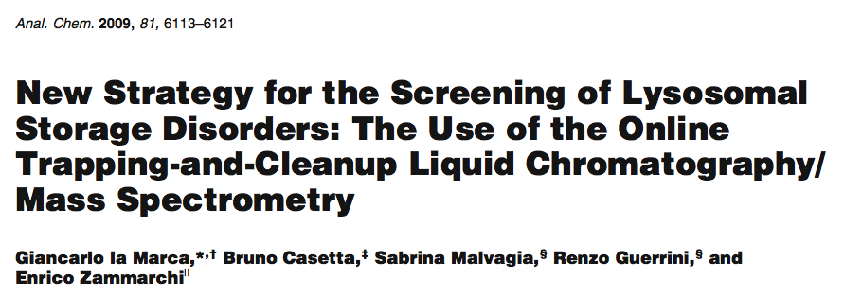
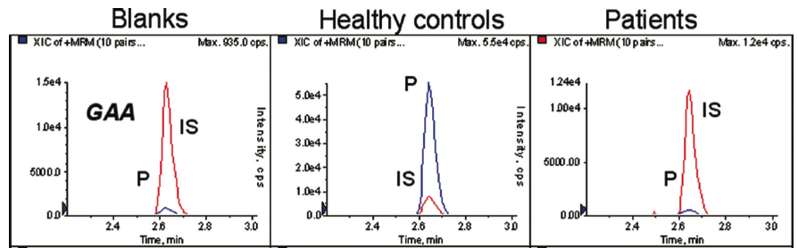
“New strategy for the screening of lysosomal storage disorders: the use of the online trapping-and-cleanup liquid chromatography/mass spectrometry.”
la Marca G, Casetta B, Malvagia S, Guerrini R, Zammarchi E.
Anal Chem. ago 2009 1, 81 (15) :6113-21. doi: 10.1021/ac900504s

Slide 25

Vantaggi della spettrometria tandem massa:
la possibilità di screenare avendo come campione una sola goccia di sangue
di identificare molti tipi diversi di malattie
la rapidità nell’analisi e nella diagnosi e l’alta affidabilità
costo non troppo proibitivo

Slide 26




Grazie per l’attenzione

